Slide 1
大中票券債券市場展望雙週報
2023/11/13
Peter Tsai

Slide 2
市場回顧
最近二週，美債10y利率從高檔呈現下跌走勢。月初因為FED暫停升息且主席會後聲明暗示加息周期可能結束，利率出現大跌，後續的10月就業報告也顯示勞動市場降溫，再引導利率跌一段。而近日則因FED主席講話再度強調升息控制通膨的決心，態度有轉偏鷹派之虞，促成利率跌深後大反彈，回到4.6%上方。美債10y利率週五收在4.6518%。台灣公債近期受到美債利率連跌影響，10y利率跌破1.30%，仍是整理格局。上週，10y利率收在1.2921%，5y收在1.20%。

Slide 3
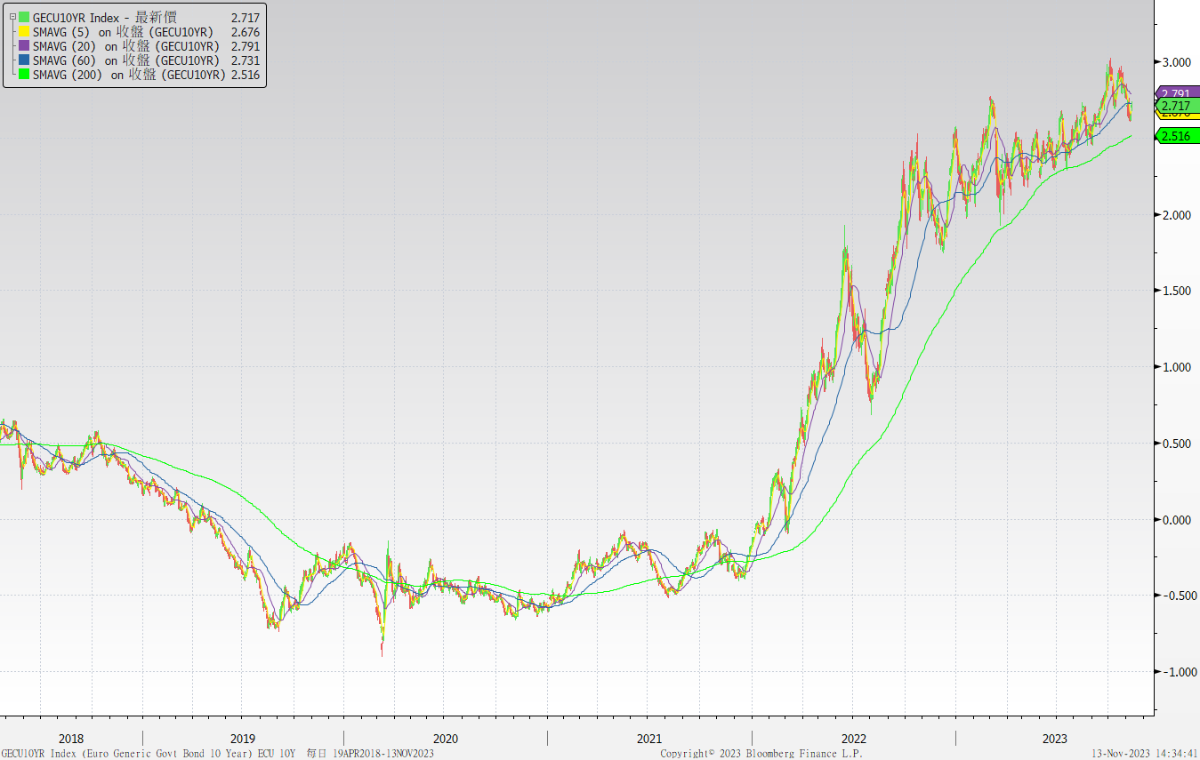
歐債十年期利率走勢圖

Slide 4
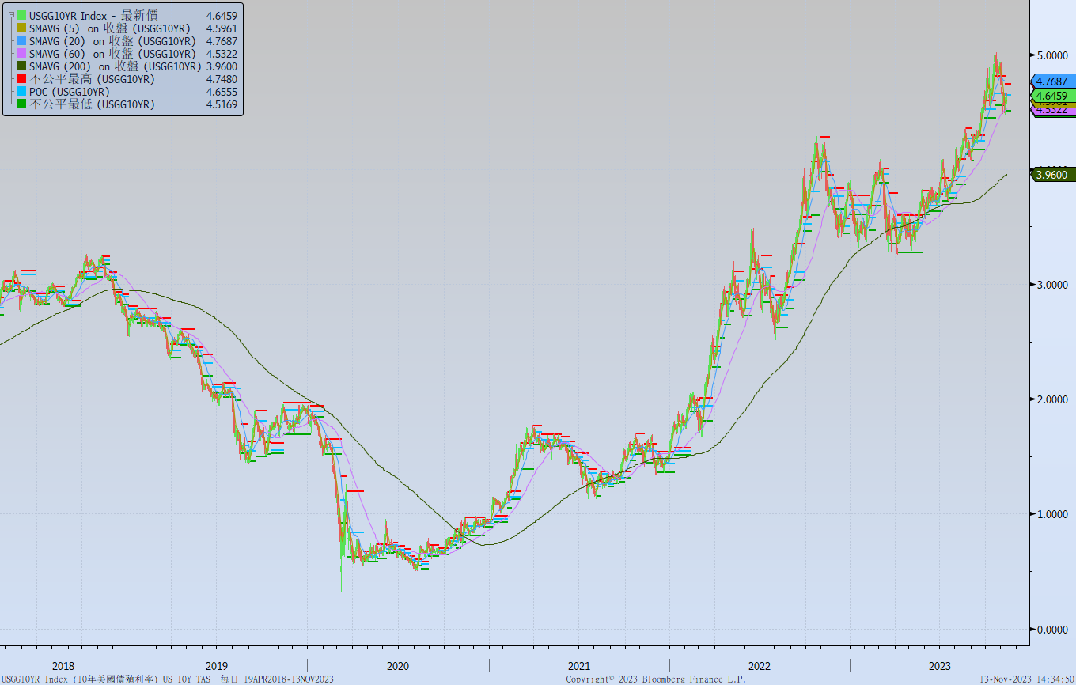
美債十年期利率走勢圖

Slide 5
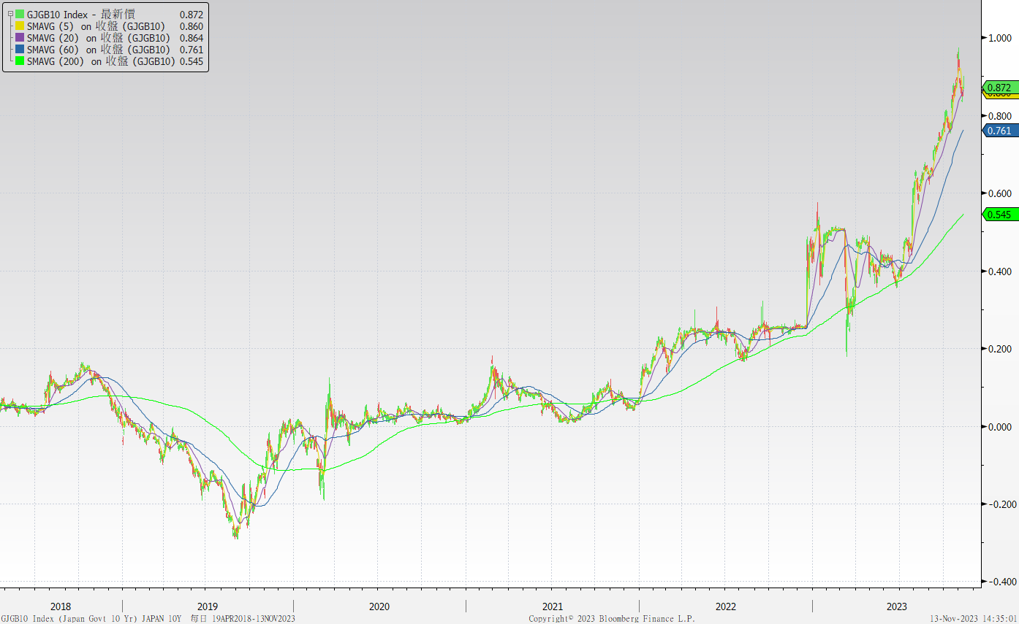
日債十年期利率走勢圖

Slide 6
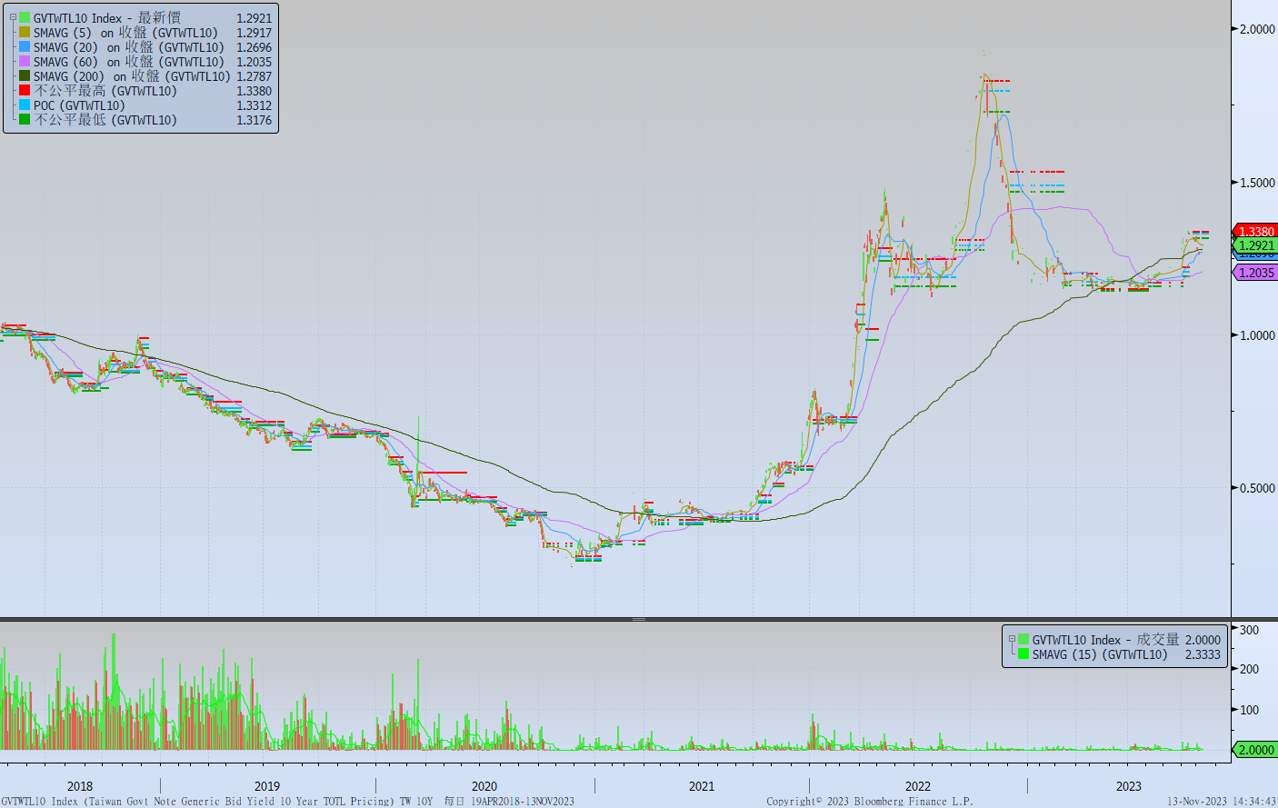
台債十年期利率走勢圖

Slide 7
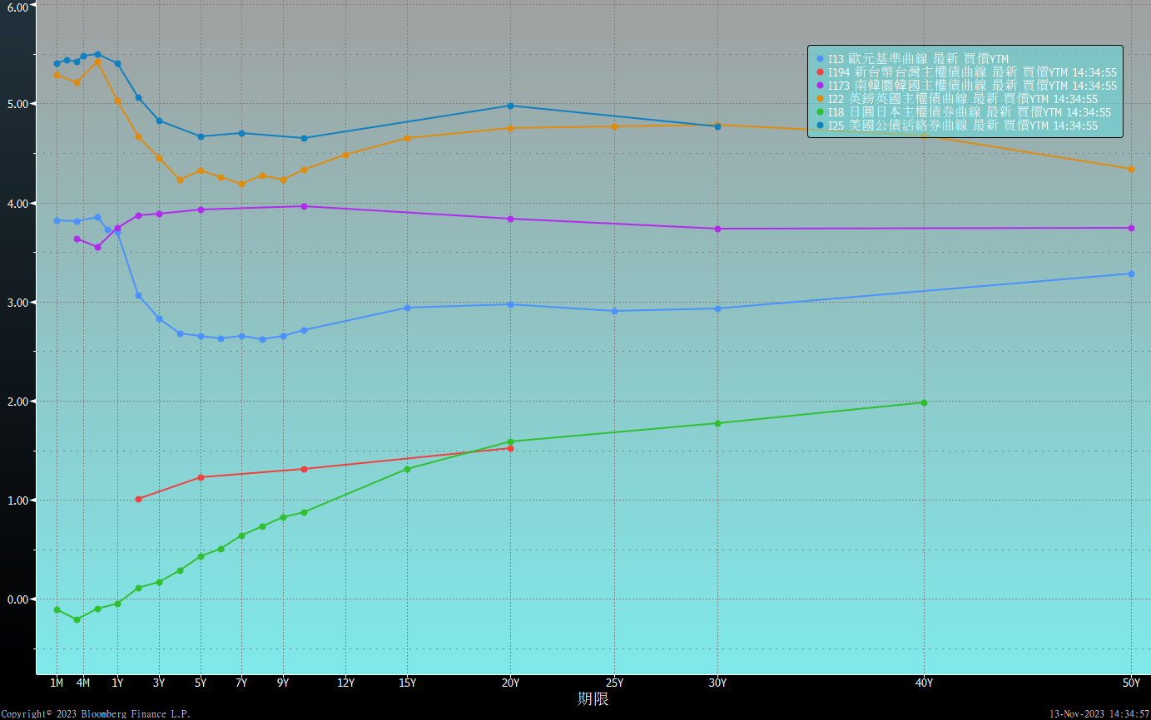
主要國家殖利率曲線

Slide 8
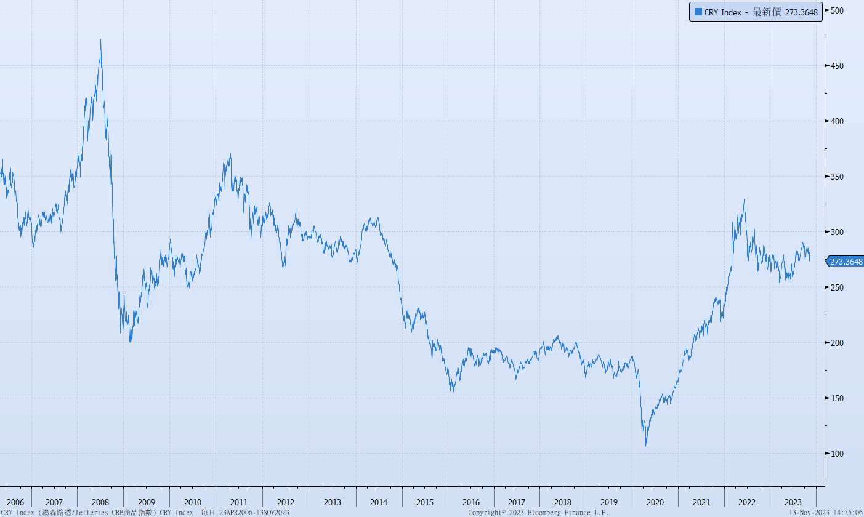
原物料指數

Slide 9
美國GDP成長率

Slide 10
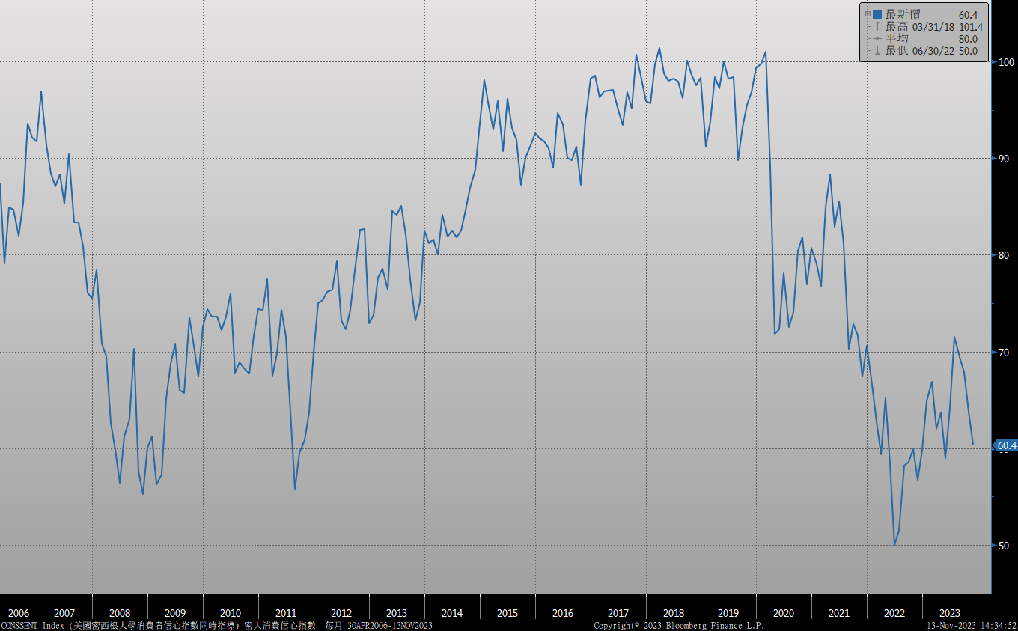
密大消費信心

Slide 11
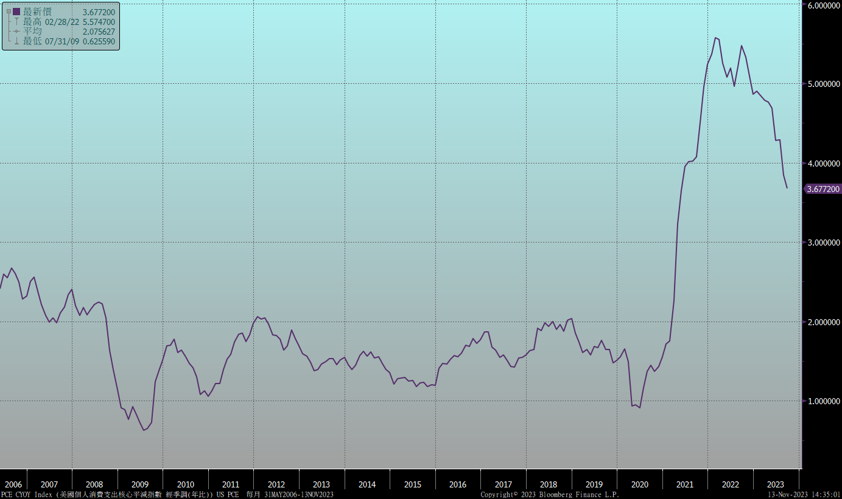
美國個人消費支出核心平減指數 經季調(年比)

Slide 12
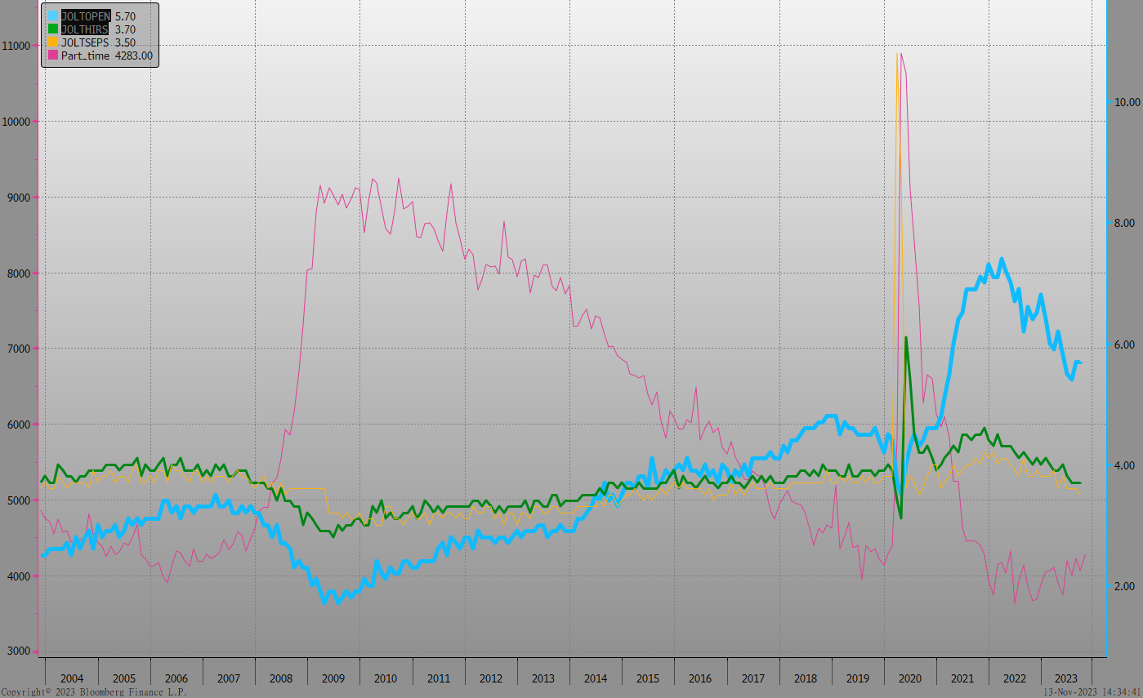
美國就業情況

Slide 13
美國非農就業人數

Slide 14
美國新屋及成屋銷售

Slide 15
ISM指數

Slide 16
SOFR OIS

Slide 17
經濟數據預報

Slide 18
市場展望
從利率走勢看，美債10y利率之季線仍向上而月線趨勢微向下，上漲動能減弱，盤勢轉為整理，欠缺大漲的因素。
經濟數據方面，即將公布德國11月ZEW數據，美國10月CPI數據及PPI數據，10月新屋開工數據。由於11月初聯準會主席偏鴿派的言論，債市空頭大回補；惟意識到市場過度解讀後，主席再度發表堅定升息對抗通膨言論，避免殖利率下跌過快。然而對於明年走勢，市場多預測下半年有降息機會，因此美債利率高點可能已經浮現。台債市場，10y公債利率隨美債利率走勢，預期回跌後呈現整理格局。市場將觀望本周30年期公債標售結果，預料終端買氣不差，債券操作上分批購債的計畫不變。

